Slide 1
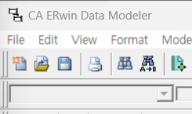

Slide 2
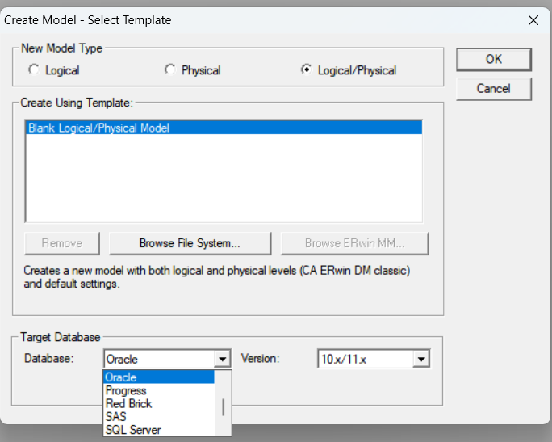

Slide 3
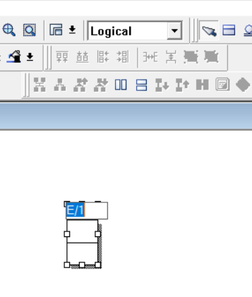

Slide 4
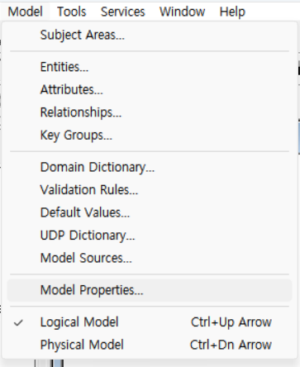
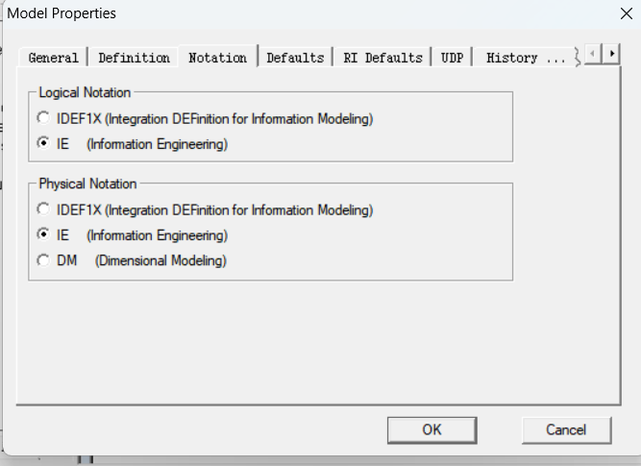



Slide 5
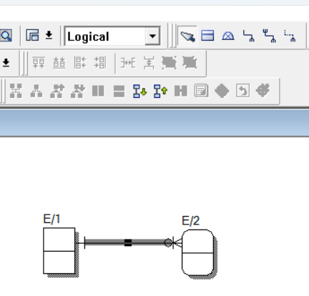

Slide 6
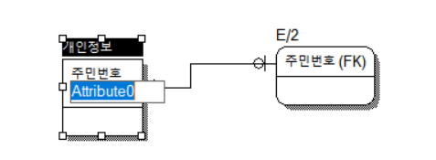
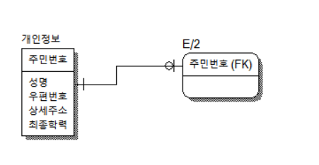
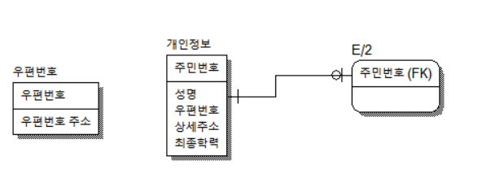

Slide 7
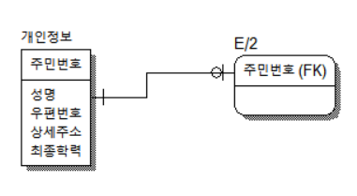

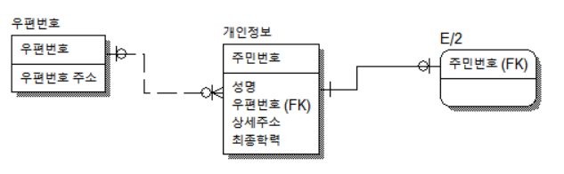
1:1 혹은 1:0이라는 의미
FK의 의미 + 그림의 의미
점선 = 컬럼으로 내려간다
실선 = KEY로 올라간다

Slide 8
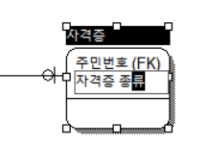
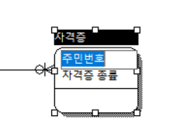
주민번호만 있을 때에는 닭발이 아닌데
자격증 종류를 추가하면 닭발이 됨

Slide 9
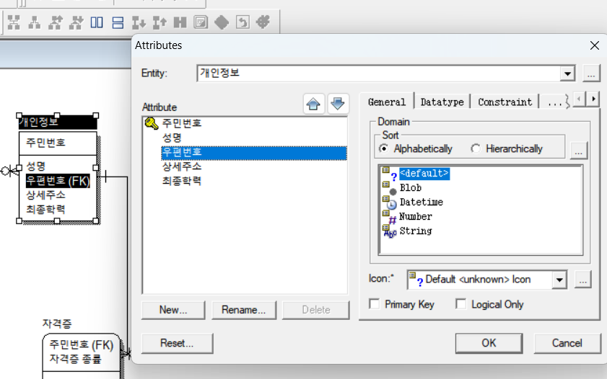
더블클릭하면 왼쪽 사진 뜸

Slide 10
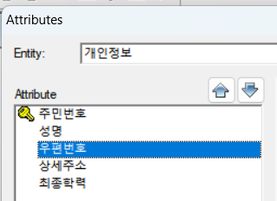
자주쓰는거 위로
자주 안쓰는거 아래로 옮김 보통

Slide 11
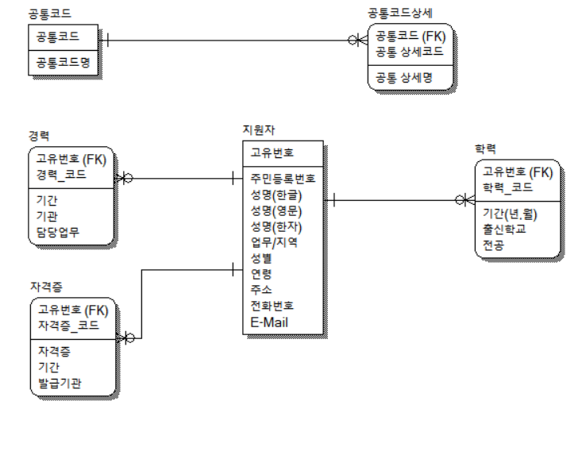
문제 : 이력서 관련 테이블을 erwin을 사용해서 만들어라
https://blog.naver.com/PostView.nhn?blogId=esupc&logNo=220833558002
해당 양식을 테이블로 만들어라

